Slide 1

思途教育信息管理系统

Slide 2
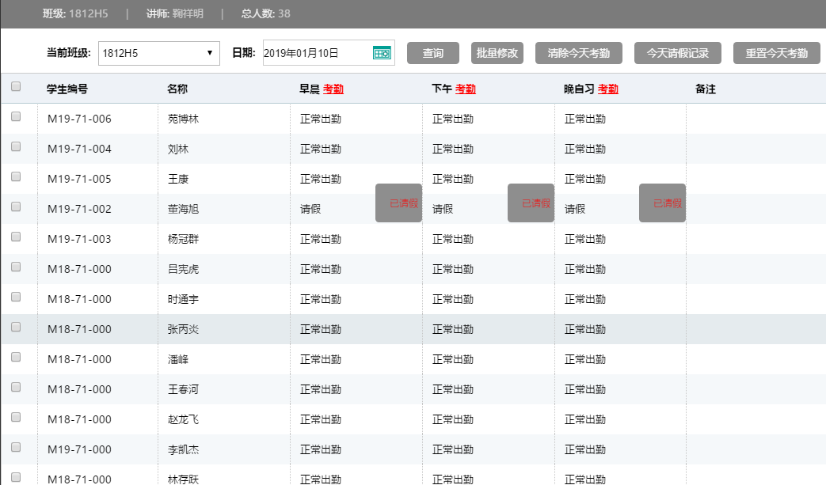
学生考勤

Slide 3
学生考勤
学生考勤分为指纹打卡和系统考勤，教务老师根据指纹打卡记录，导入系统，自动生成考勤积分。
学习总时间4个月（节假日除外）
早上：08:30-12:00
下午：13:30-17:30
晚自习：19:00-21:00
周一至周五 正常上课
周六 周测试
周日 休息

Slide 4
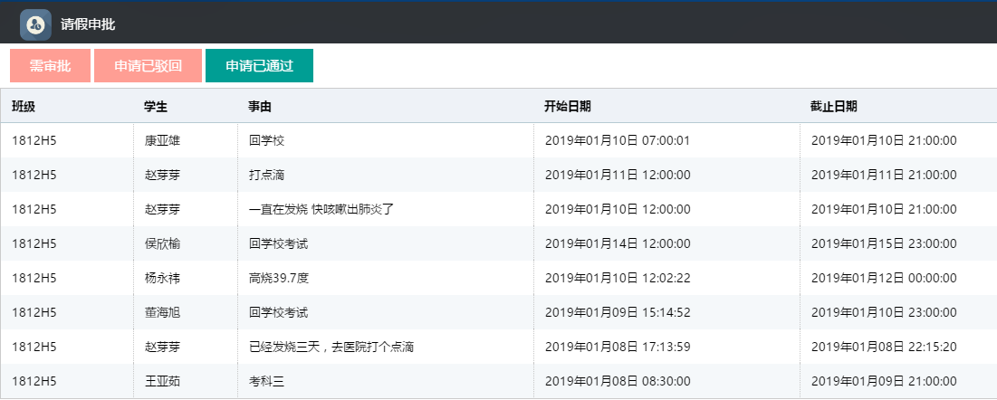
请假审批

Slide 5
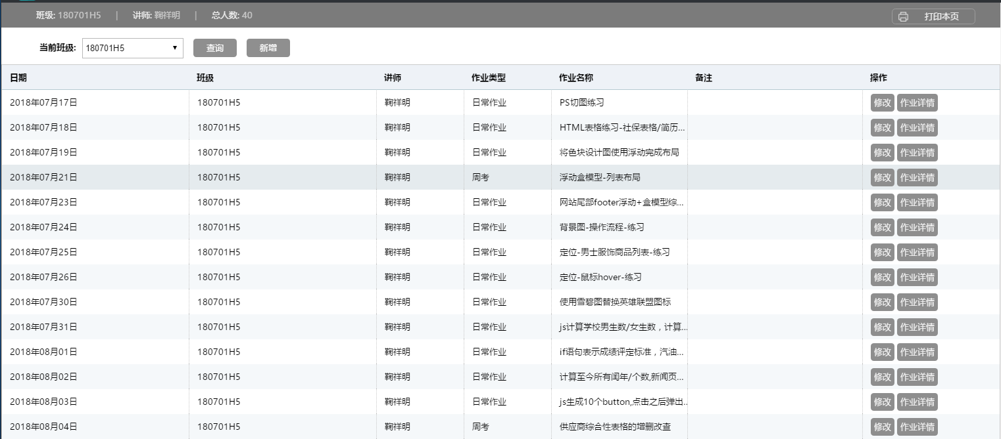
作业管理

Slide 6
作业管理
作业
日常作业
周测试
月测试
一天学习的巩固练习
一周学习综合性测试
阶段性总结测试

Slide 7
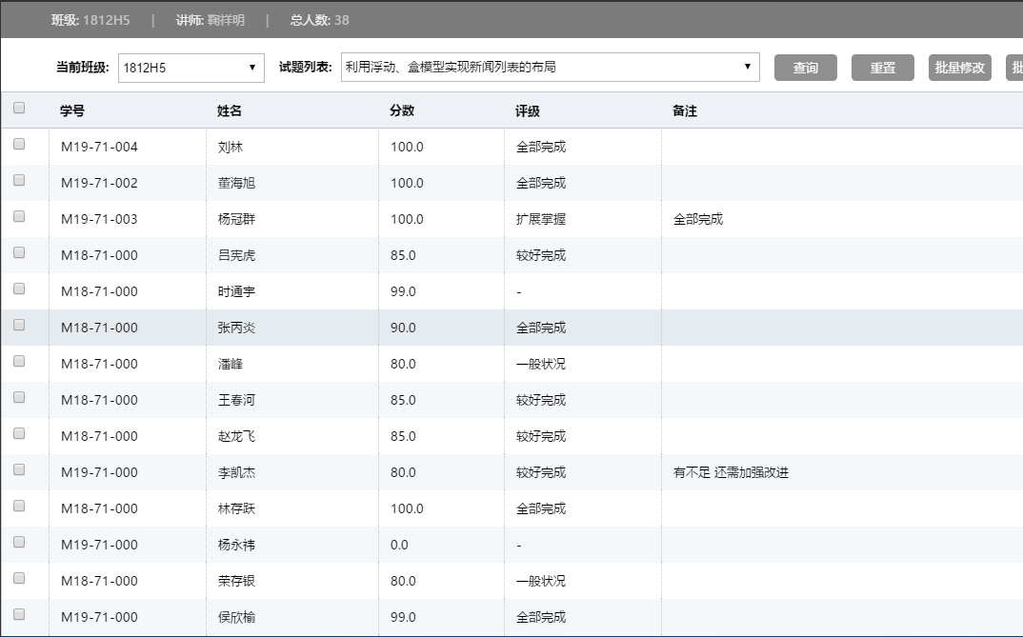
作业考核

Slide 8
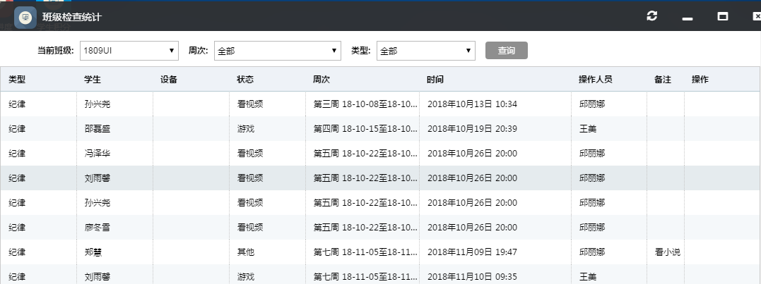
教务巡查
晚自习期间，教务老师不定期巡查教室纪律，发现违纪违规学生，批评、记录、通报。

Slide 9
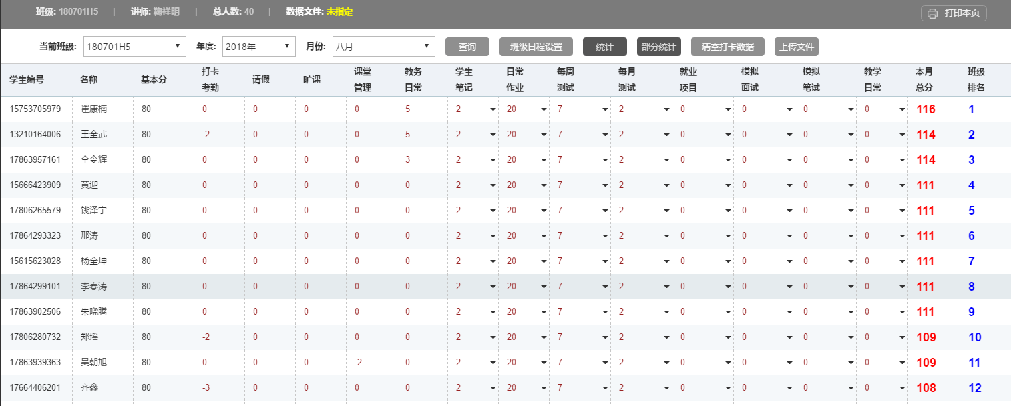
积分考核

Slide 10
积分考核
总积分
管理
学习
就业
考勤
打卡
请假
旷课
课堂管理
教务日常
学生笔记
日常作业
每周测试
每月测试
就业项目
教学日常
模拟面试
模拟笔试

Slide 11
反馈系统
反馈系统
学生反馈表
匿名调查问卷
学生交流
教学反馈表
校长邮箱
由讲师填写，每周反馈学生学习状态，存在问题
由学生填写，每周反馈自己的状态，薄弱环节，进步程度
学生每个月填写一次，匿名调查，从市场、后勤、教务、教学多个方面反馈问题，24小时之内得到相应的回复。
对讲师的强制要求，每周与至少3个学生谈话交流，认真指导帮助学生
学生随时都可以发送投诉建议至校长邮箱，反馈自己的任何问题。

Slide 12
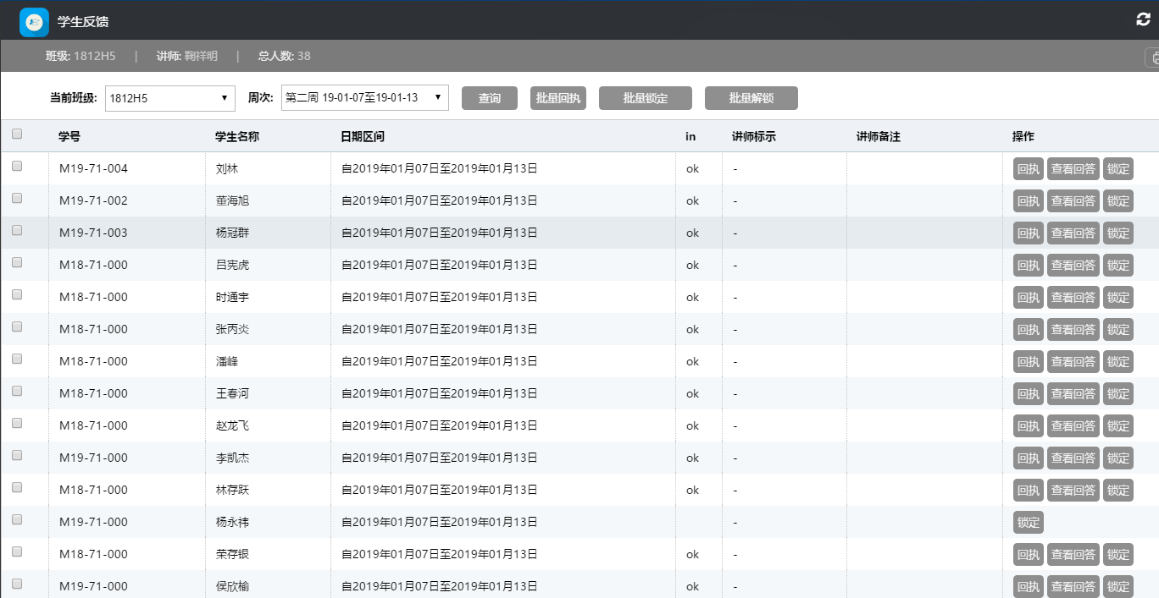
反馈系统
学生反馈：每周一次

Slide 13
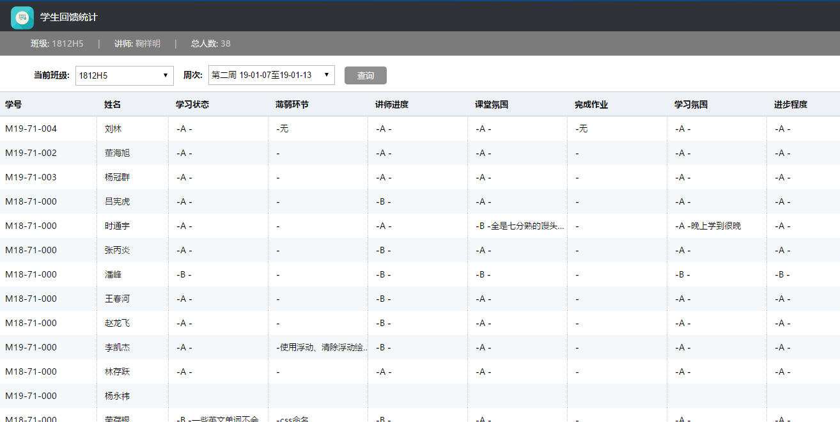
反馈系统
学生反馈：每周一次

Slide 14
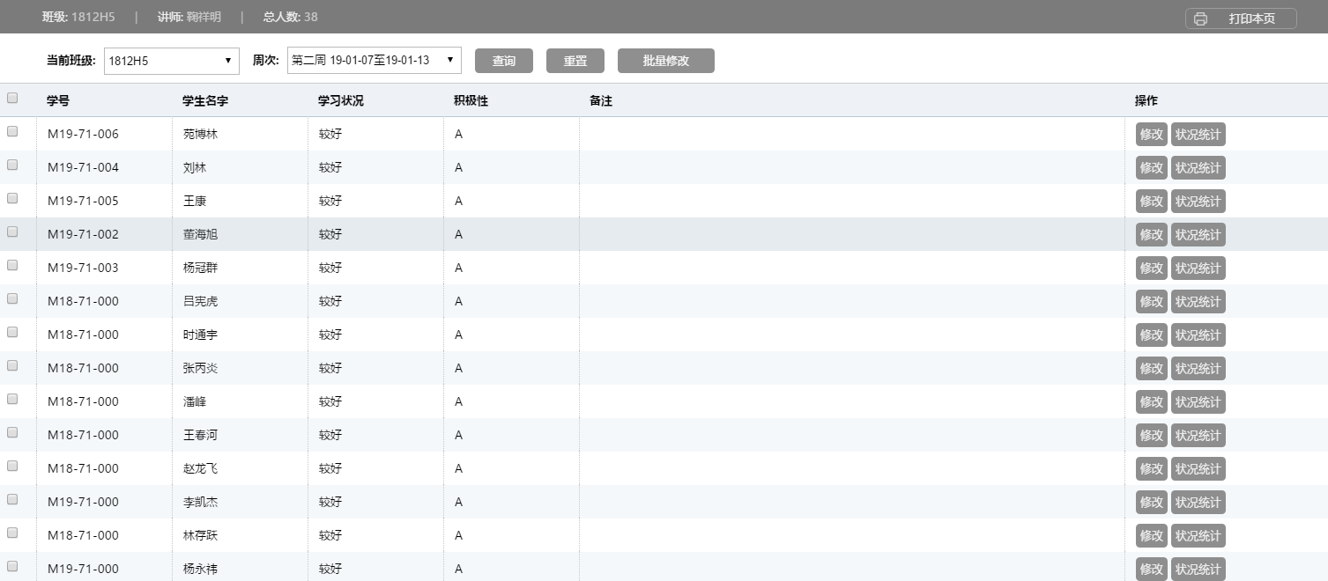
反馈系统
讲师反馈：每周一次

Slide 15
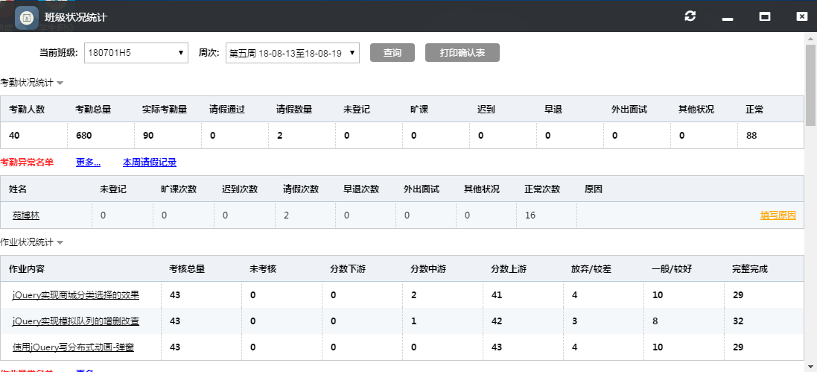
班级状况统计
讲师每周五开一周例会，反馈班级状况，困难学生问题，商讨解决方案。

Slide 16
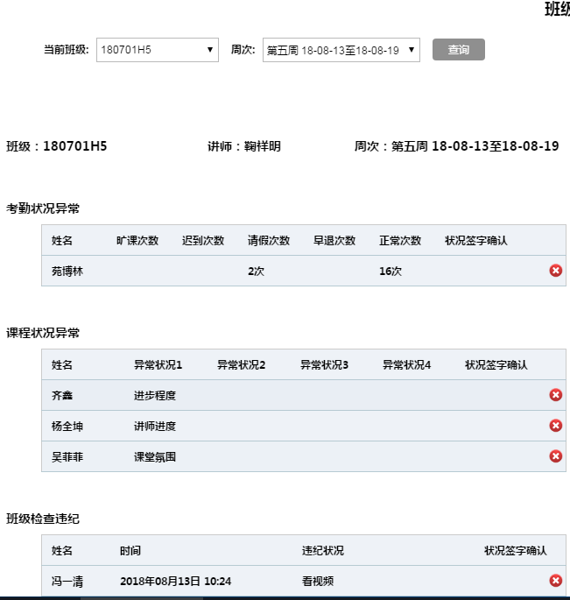
班级状况确认表
每周例会，统计出的学生请假、学生作业异常、困难学生等问题，必须由学生亲自签字确认，让学生意识到自己严重性

Slide 17
课程设置
课程
HTML5前端
Python
Java+大数据
UI设计

Slide 18
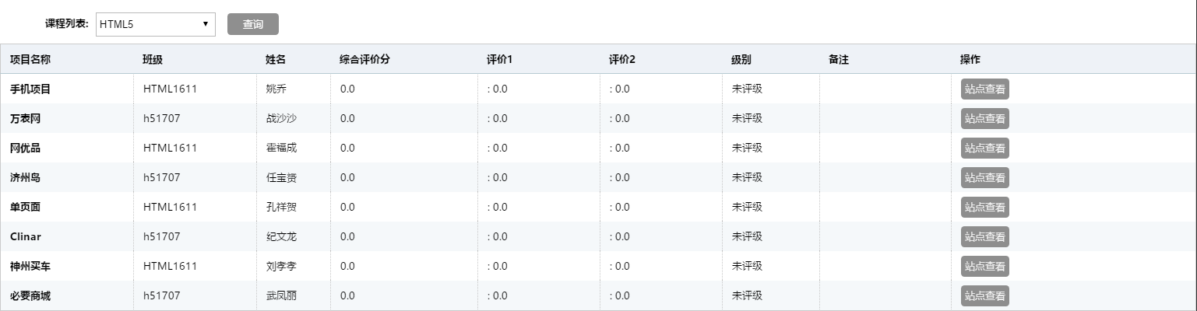
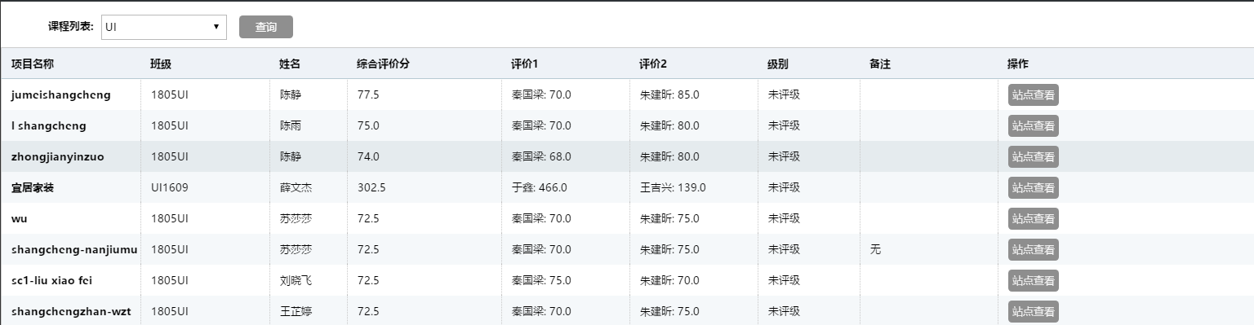
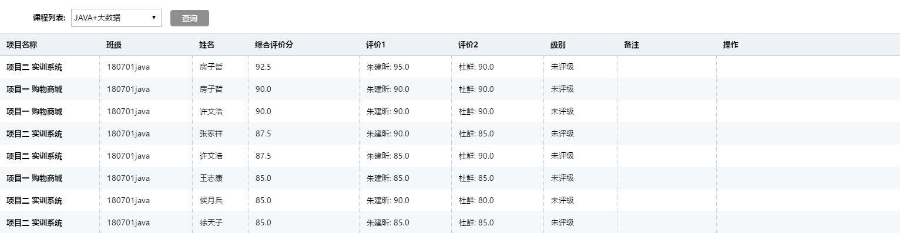
项目展示
HTML5
UI设计
JAVA

Slide 19
学科自由提问环节

